Slide 1
Русские народные промыслы
Презентацию подготовила
Конохова А. С.

Slide 2
Русские народные промыслы – форма народного творчества, в которой отчетливо прослеживаются русские традиции, зародившиеся много веков назад.
Почти каждый уголок России имеет собственный вид рукоделия.

Slide 3
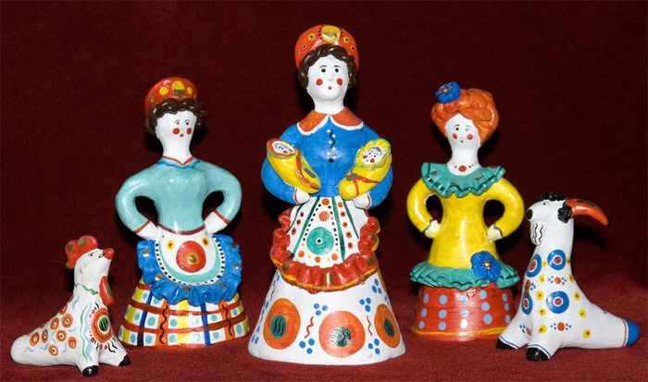
Дымковская игрушка

Slide 4
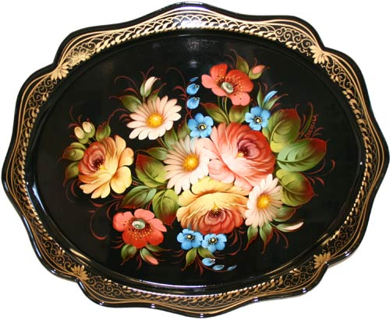
Жостовская роспись

Slide 5

Хохлома

Slide 6
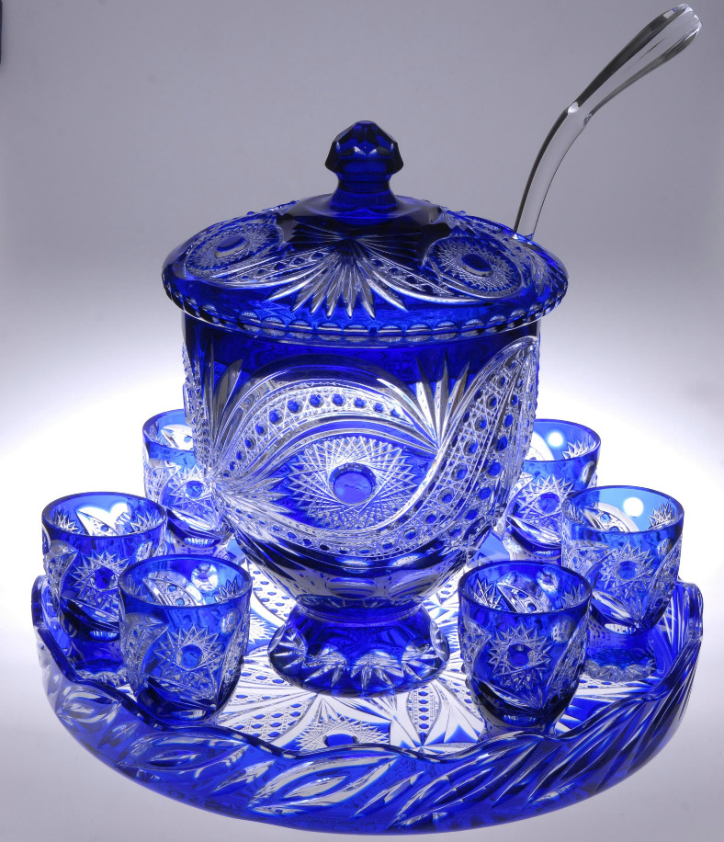
Гусевской хрусталь

Slide 7
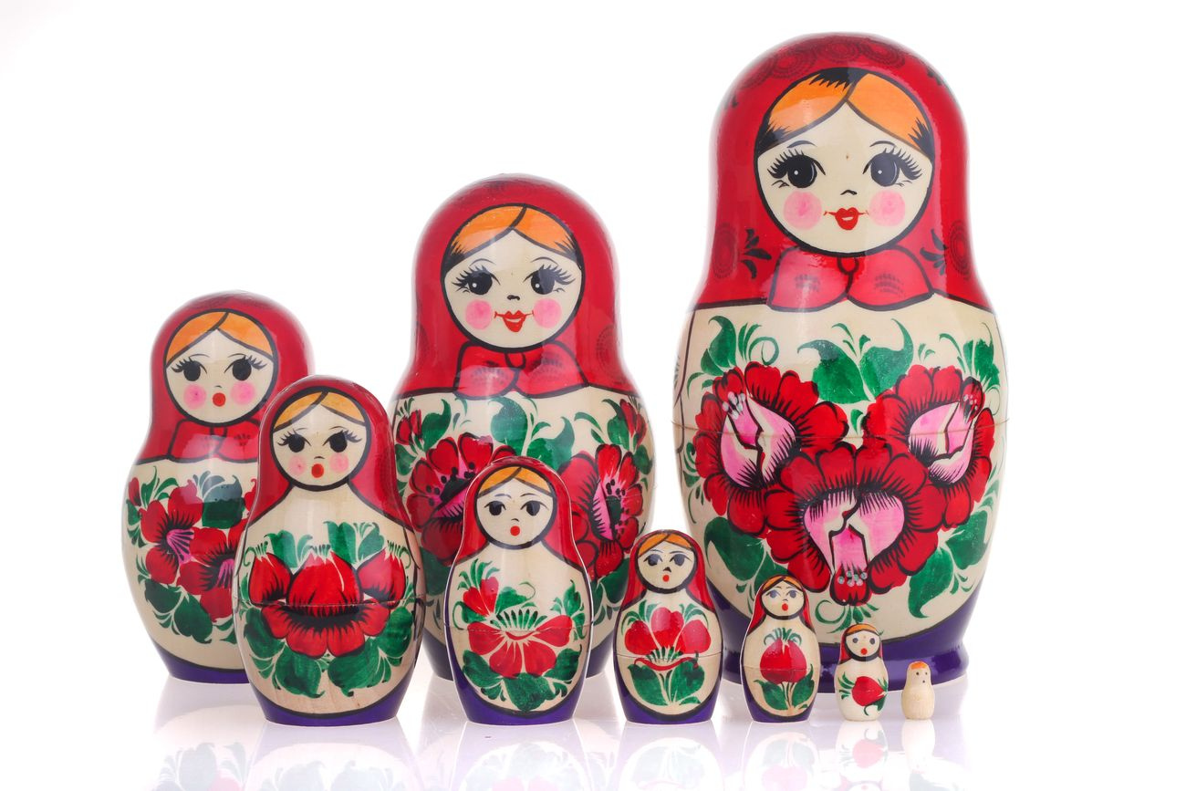
Матрешка

Slide 8
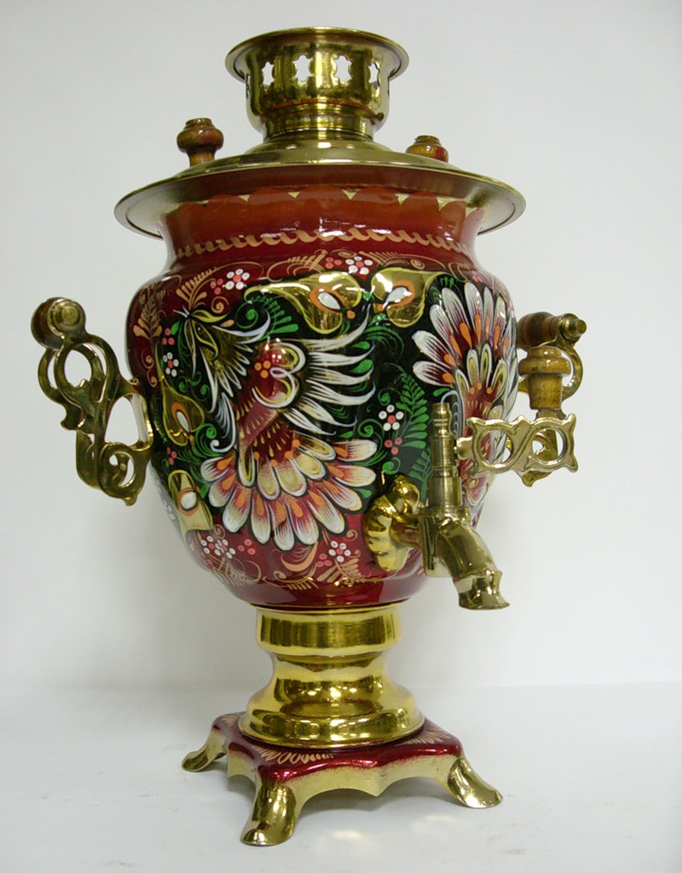
Тульский самовар

Slide 9
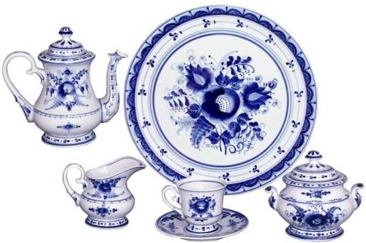
Гжель

Slide 10
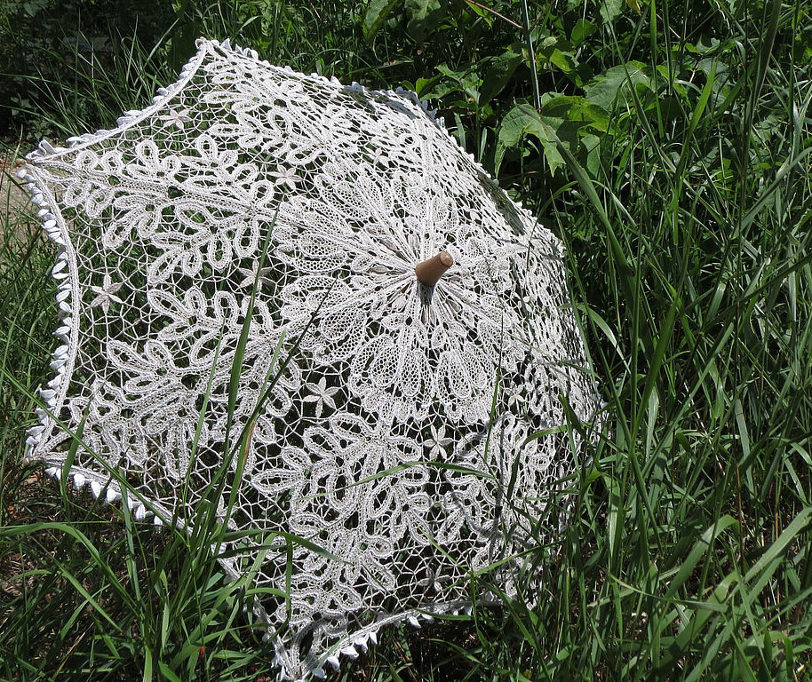
Вологодское кружево

Slide 11
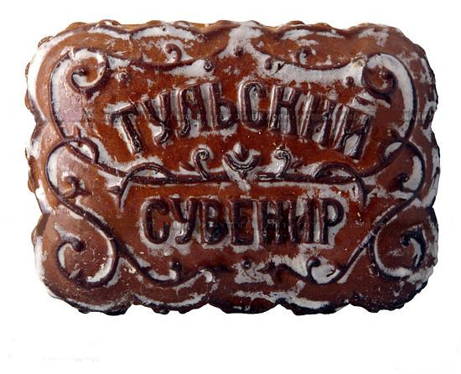
Тульский пряник

Slide 12
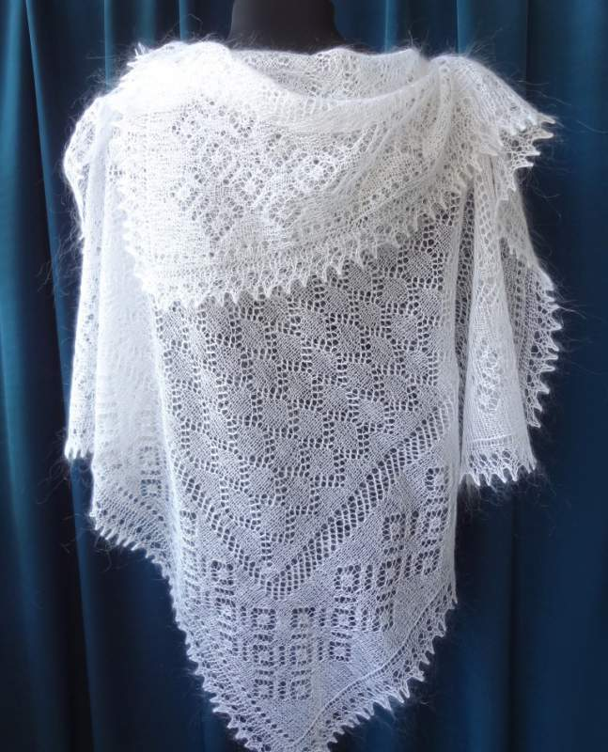
Оренбургский пуховой платок

